Slide 1
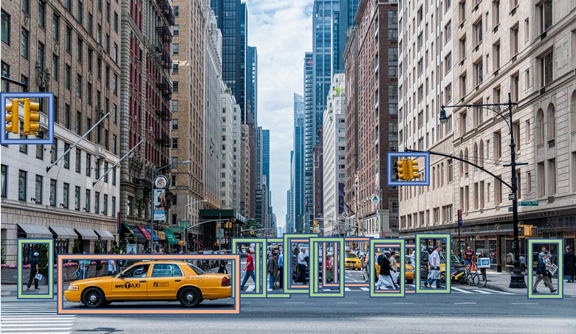
Computer vision in autonomous vehicles

Slide 2

What is Computer Vision?
Notes:
컴퓨터 비전은 인공지능(AI)의 한 분야이다. AI를 통해 컴퓨터가 생각을 할 수 있다면 컴퓨터 비전을 통해서는 컴퓨터가 보고, 관찰하고 이해할 수 있습니다.

Slide 3



AI
Computer vision

Slide 4
Computer vision Tech
Gathering the training data
Data Labeling
Object detection
Stereo vision
Semantic segmentation and semantic instance segmentation

Slide 5
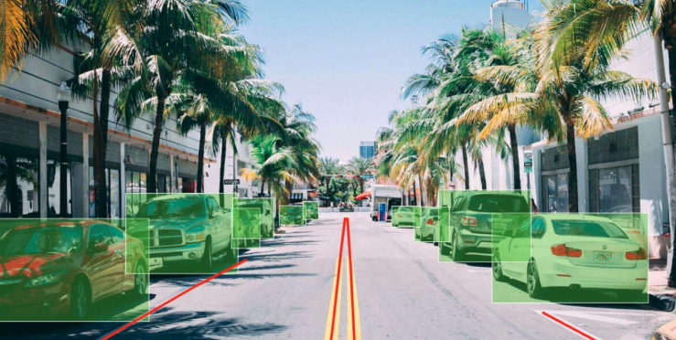
Gathering the training Data

Slide 6
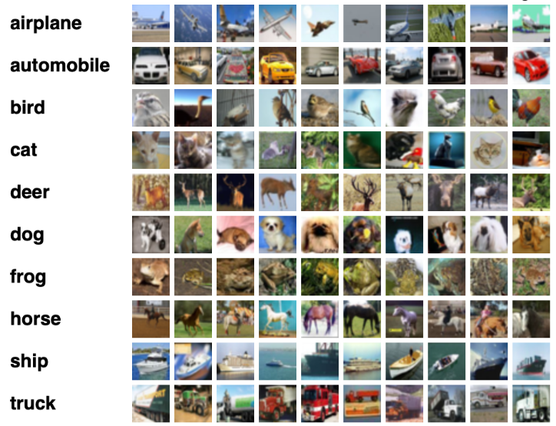
Labeling
data

Slide 7




In - house
Labeling
data
Out - sourcing

Slide 8

Object
detection

Slide 9
Image classification
Object
detection
Image
localization

Slide 10
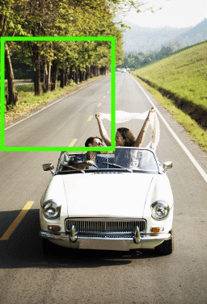
Object Detection
Sliding windows

Slide 11
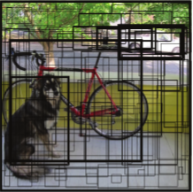
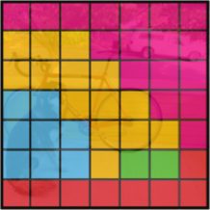
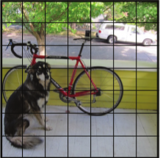
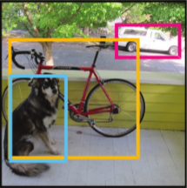
Object Detection
YOLO
NMS

Slide 12
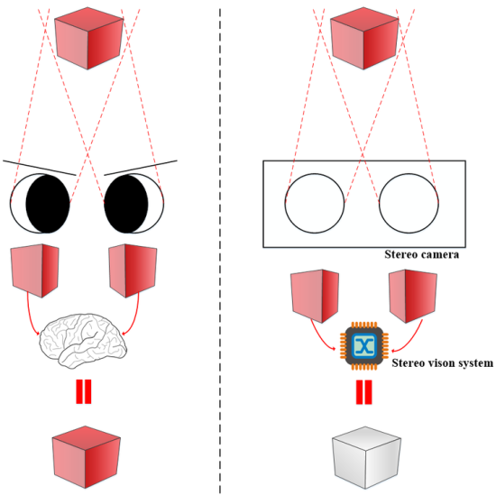
Sterero
vision

Slide 13
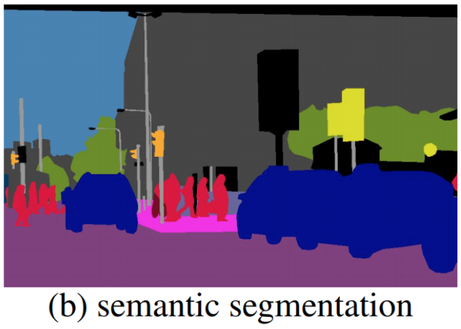
Semantic segmentation
pedestrian
Car
Road

Slide 14
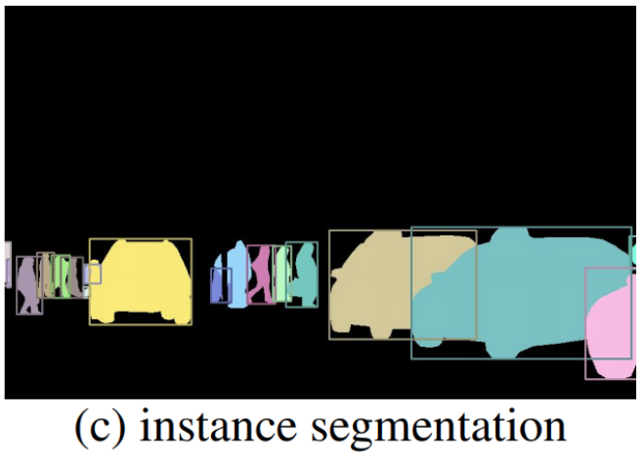
Instace segmentation
Car3
Car1
Car2

Slide 15
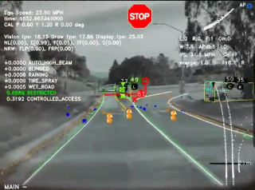
Thank you
Notes:
컴퓨터 비전은 인공지능(AI)의 한 분야이다. AI를 통해 컴퓨터가 생각을 할 수 있다면 컴퓨터 비전을 통해서는 컴퓨터가 보고, 관찰하고 이해할 수 있습니다.

